Slide 1
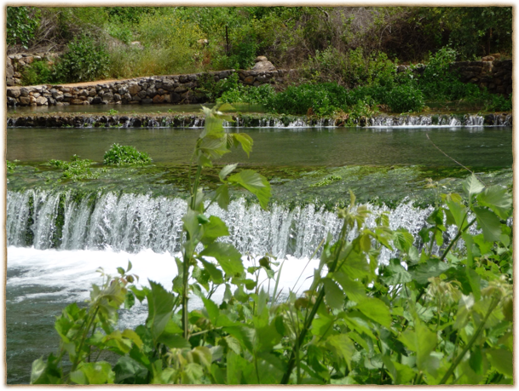
(二)流奶與蜜之地
迦南美地 －以色列

Slide 2
我下來是要救他們脫離 埃及 人的手，領他們出了那地，到美好、寬闊、流奶與蜜之地，就是到 迦南 人、 赫 人、 亞摩利 人、 比利洗 人、 希未 人、 耶布斯 人之地。 (出埃及記 3:8 CUNP-神)
「所以，你們要守我今日所吩咐的一切誡命，使你們膽壯，能以進去，得你們所要得的那地， 並使你們的日子在耶和華向你們列祖起誓、應許給他們和他們後裔的地上得以長久；那是流奶與蜜之地。 (申命記 11:8-9 CUNP-神)

Slide 3
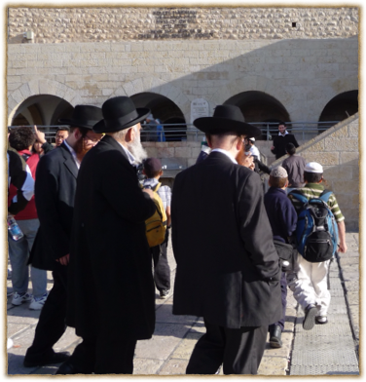
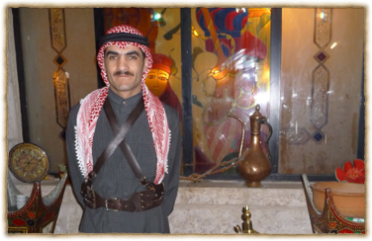
民族(總人口810萬)
猶太人 84％
阿拉伯人 13％
其他 3％

Slide 4
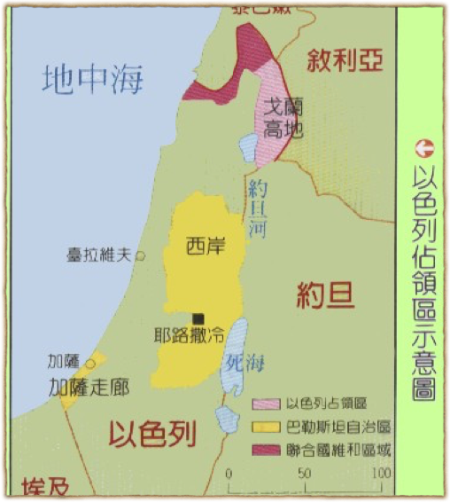
以色列鄰國
黎巴嫩
敍利亜
約旦
埃及
巴勒斯坦(？)

Slide 5
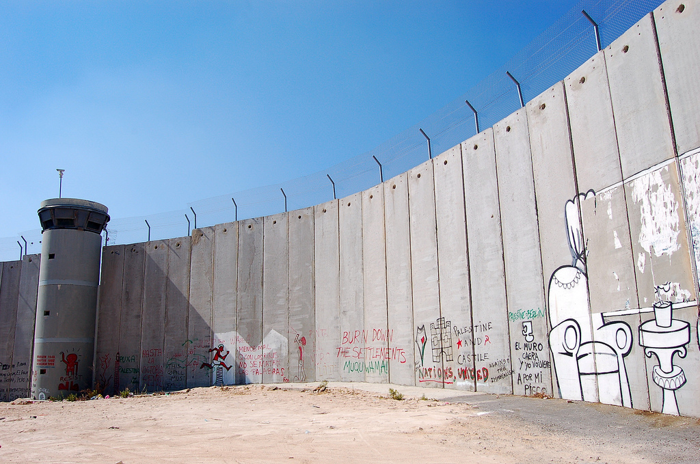

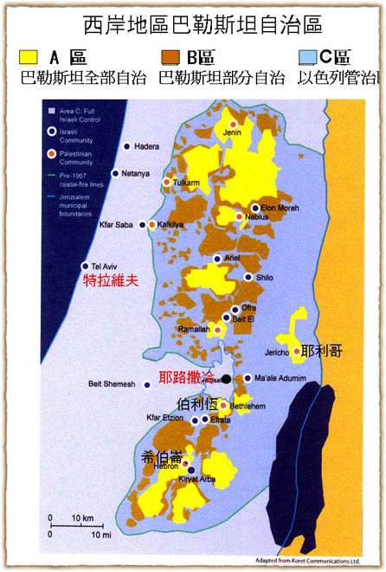
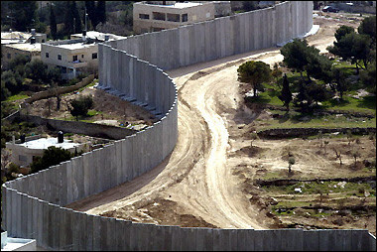
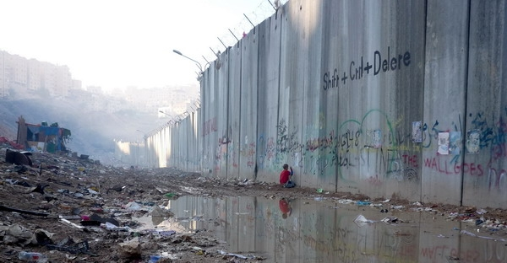
巴勒斯坦自治區圍牆

Slide 6
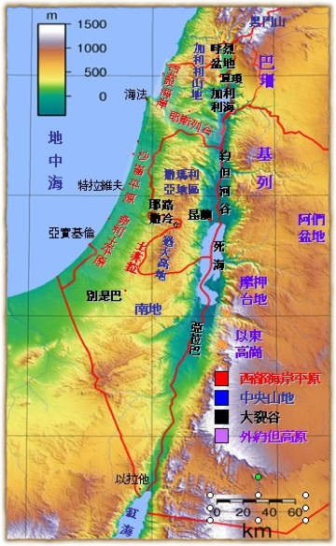
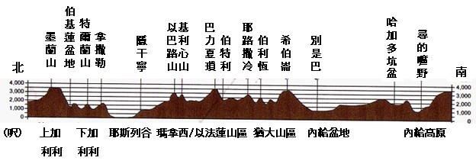
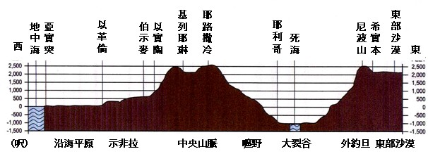
面積：20,770 平方公里(加州的5%)
最高：黑門山 2814m
最低：死海 海平面下396m

Slide 7
那時，我們從 約旦河 東兩個 亞摩利 王的手將 亞嫩谷 直到 黑門山 之地奪過來（ (申命記 3:8 CUNP-神)
瑪拿西 半支派的人住在那地。從 巴珊 延到 巴力‧黑們 、 示尼珥 與 黑門山 。 (歷代志上 5:23 CUNP-神)
又好比 黑門 的甘露降在 錫安山 ； 因為在那裏有耶和華所命定的福， 就是永遠的生命。 (詩篇 133:3 CUNP-神)
與 約旦河 東邊的 亞拉巴 ，直到 基尼烈海 ，又到 亞拉巴 的海，就是 鹽海 ，通 伯‧耶西末 的路，以及南方，直到 毗斯迦 的山根。 (約書亞記 12:3 CUNP-神)

Slide 8
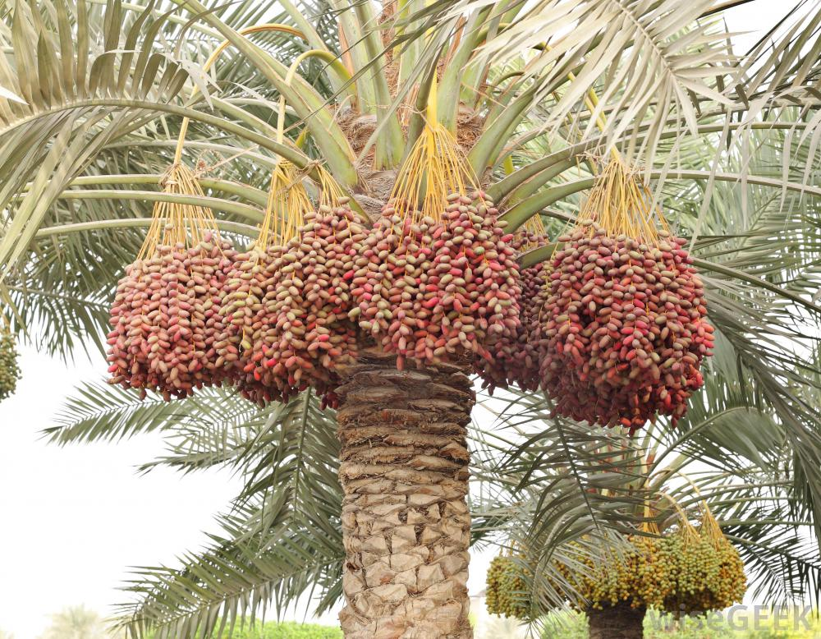
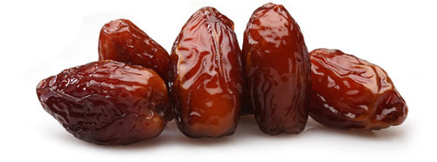
因為耶和華－你神領你進入美地，那地有河，有泉，有源，從山谷中流出水來。 那地有小麥、大麥、葡萄樹、無花果樹、石榴樹、橄欖樹，和蜜。 你在那地不缺食物，一無所缺。那地的石頭是鐵，山內可以挖銅。 你吃得飽足，就要稱頌耶和華－你的神，因他將那美地賜給你了。」 (申命記 8:7-10 CUNP-神)

Slide 9
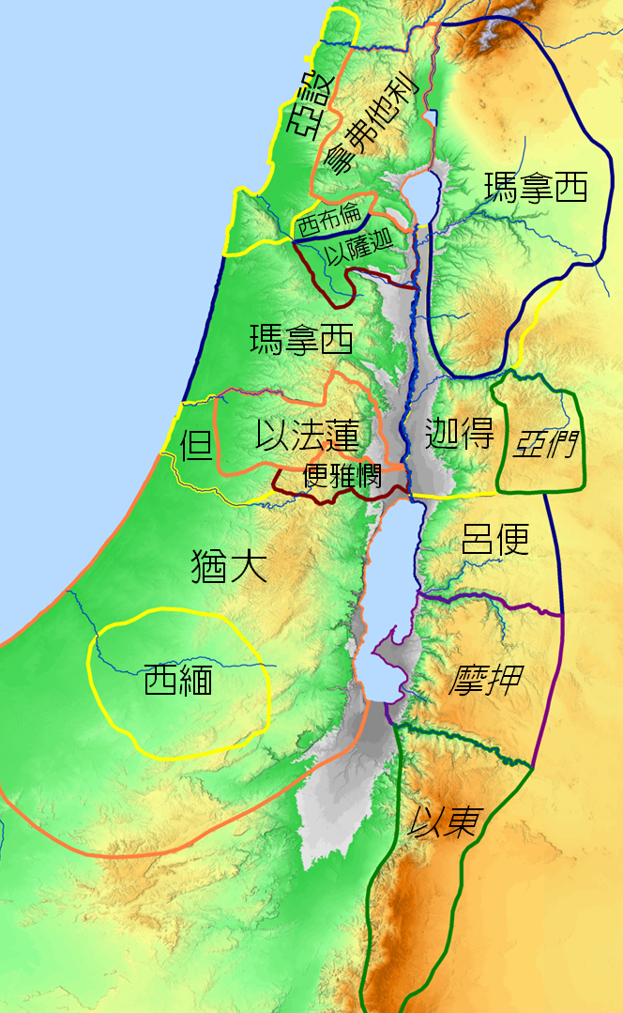
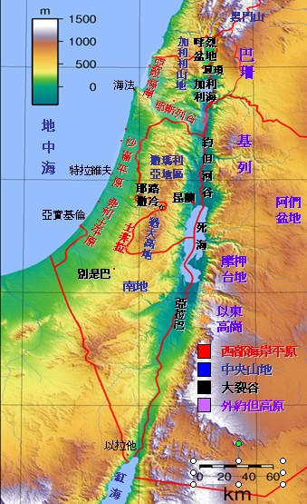

Slide 10
以色列十二支派
流便，新譯為呂便（Reuben）：雅各的長子，利亚所生。
西緬（Simeon）：雅各次子，利亚所生。
利未（Levi）：雅各三子，利亚所生。
犹大（Judah）：雅各四子，利亚所生，職業為法官。
但（Dan）：雅各五子，辟拉所生。
拿弗他利（Naphtali）：雅各六子，辟拉所生。
迦得（Gad）：雅各七子，悉帕所生。
亞设（Asher）：雅各八子，悉帕所生。
以萨迦（Issachar）：雅各九子，利亚所生。
西布伦（Zebulun）：雅各十子，利亚所生。
以法蓮（Ephraim）半支派：約瑟次子。
瑪拿西（Manasseh）半支派：約瑟長子。
便雅憫（Benjamin）：雅各十二子，拉结所生。。

Slide 11
2013 各人平均國內生產值
5 | 科威特 | $70785
11 | 沙烏地阿拉伯 | $51779
33 | 以色列 | $32717
56 | 和比亞 | $20681
86 | 約旦 | $11639
96 | 埃及 | $10870
131 | 敍利亞 | $5100
國際貨幣基金組織
US 10-$53001 China 88-$11868

Slide 12

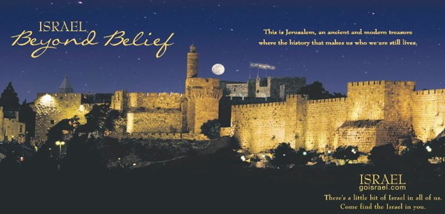
以色列觀光局
優良品質

Slide 13

優良品質基督徒的印記
從今以後，人都不要攪擾我，因為我身上帶著耶穌的印記。 (加拉太書 6:17 CUNP-神)
你們既聽見真理的道，就是那叫你們得救的福音，也 信了 基督，既然信他，就受了所應許的聖靈為印記。 (以弗所書 1:13 CUNP-神)
聖靈所結的果子，就是仁愛、喜樂、和平、忍耐、恩慈、良善、信實、 (加拉太書 5:22 CUNP-神)

